Slide 1
Полезные
Интернет - ресурсы
учителю
начальных классов

Slide 2
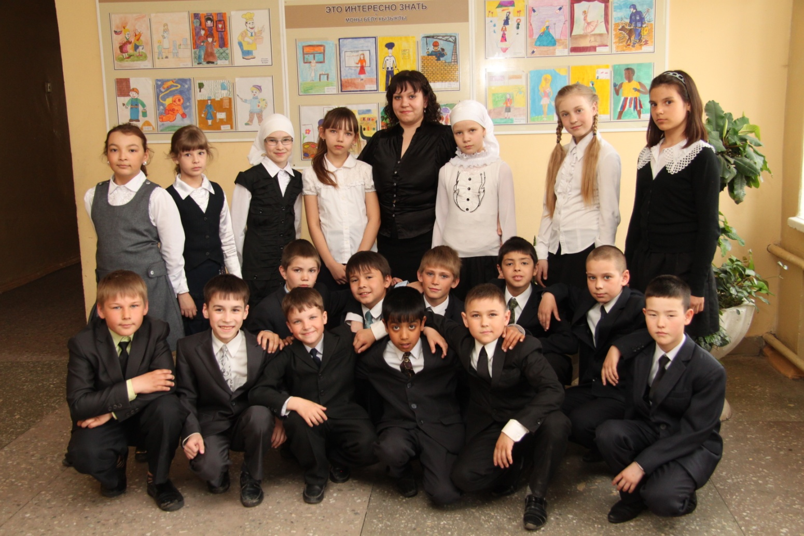
Мини-сайт учителя начальных классов МБОУ «Русско-татарская средняя общеобразовательная школа №129» Приволжского района г. Казани
Ганчуриной Татьяны Александровны

Slide 3
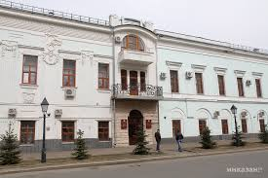
Образовательные сайты
Министерство образования РТ

Slide 4
Библиотеки и словари
Интернет -библиотека
Lib.Ru: Библиотека Максима Мошкова
Педагогическая библиотека
Толковый словарь О.Даля
ON-LINE
Gufo.me

Slide 5
Классному руководителю
Бесплатные разработки уроков, сценарии, планирование
Сайт «Учительской газеты» .
Пригодится для подготовки к праздникам.
Официальный сайт регионального проекта "Роялти педагогу новатору" Калининград
Сеть творческих учителей
Детские электронные книги и презентации
Фед.Гос.Обр. портал Стандарт
Сервис хранения изображений (для вставки фото на страничках форума)
Интересный сайт для учителей начальных классов
Сайт страны мастеров
Сайт "Лукошко сказок»

Slide 6
Сценарии
Сценарии
Сайт учитель-учителю
Интернет-ресурсы для учителей начальных классов
Материалы для классных руководителей, завучей школ и других заинтересованных специалистов, работающих с семьями учеников
Клуб учителей начальной школы
Учительский портал
Копилка опыта учителей начальных классов
Коллекция звуковых эффектов(птицы,насекомые,бытовые звуки,сигналы и много другое)
Игры для детей-Собери фигуру

Slide 7
Детям и родителям
Интернет для детей. Каталог детских ресурсов.
Детский сказочный журнал «Почитай-ка».
Электронная версия журнала «Костер».
Сайт «Детский мир». Детские песни, мультфильмы, сказки, загадки и др.
Детский портал «Солнышко».
Игротека математического кружка Е.А. Дышинского.
Сайт для детей и родителей «Virtual Kids».
Сайт, содержащий математические головоломки.
Сайт «Занимательные и методические материалы из книг Игоря Сухина: от литературных затей до шахмат».
Сайт об оригами для детей и родителей.
Детская игровая, комната.
Библиотека по искусству
Интернет-каталог детских сайтов
Сайт для детей и взрослых, проводящих и увремя в Интернете
Планета школа - множество интересностей для учеников чителей

Slide 8
Интересные сайты
Этот сайт можно порекомендавать детям начальной школы
Презентации для детей (для самых маленьких)
Портал для детей и любящих их взрослых
Раннее развитие детей (для детей от 1 года и старше...)
Портал "Национальные парки и заповедники
Электронная энциклопедия "Мир вокруг нас"
Энциклопедия комнатных и садовых растений
Юнеско - объекты Всемирного наследия
Все о животных всего мира
Элементы большой науки
Тайны подводного мира
Тайны подводного мира
Прекрасная коллекция клипариков, фоны и многое другое.
Познавательный портал
Книга рекордов Гинесса

Slide 9
Олимпиады
ФГОС-тест
Я -энциклопедия
Я-гений
Праволимп

